Slide 1
муниципальное бюджетное общеобразовательное учреждение «Средняя школа № 15» города Смоленска
«Система работы учителя начальных классов по развитию младших школьников через учебное исследование и учебное проектирование»
Замотаева
Светлана Владимировна,
учитель начальных классов

Slide 4
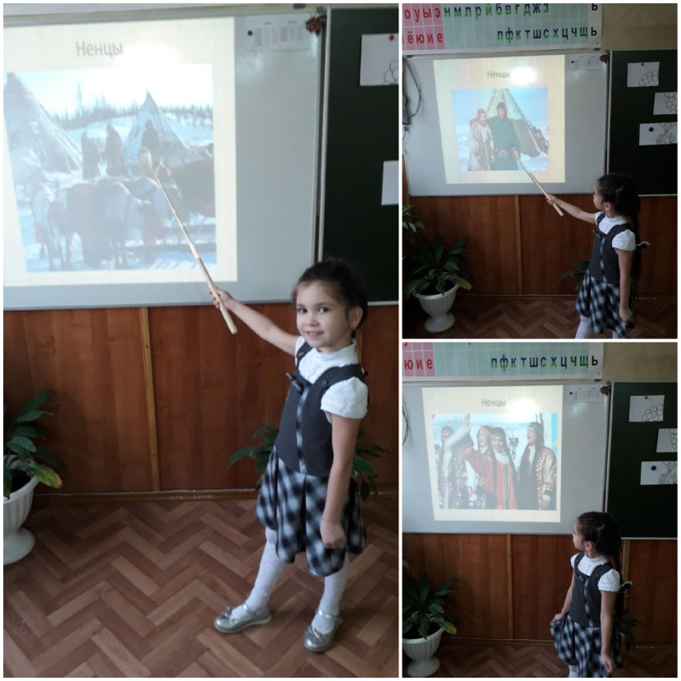
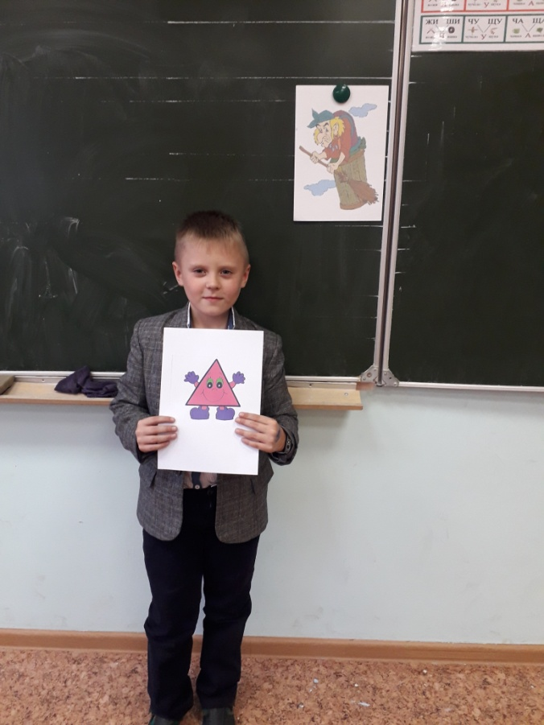
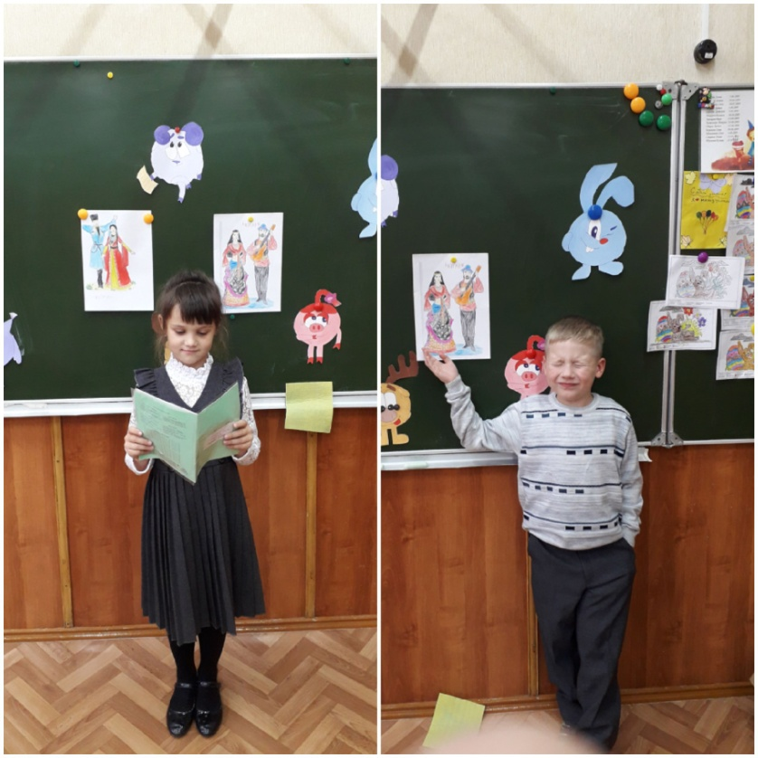
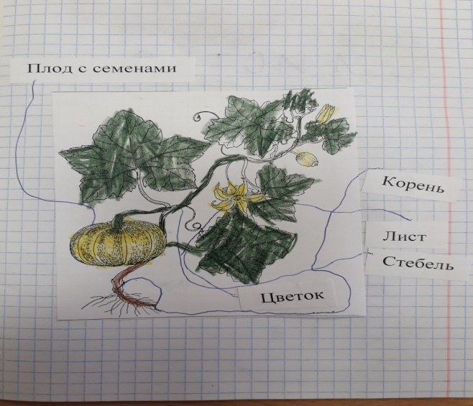

Slide 5
«Скажи мне — и я забуду, покажи мне — и я запомню, дай мне сделать — и я пойму»
Конфуций

Slide 6
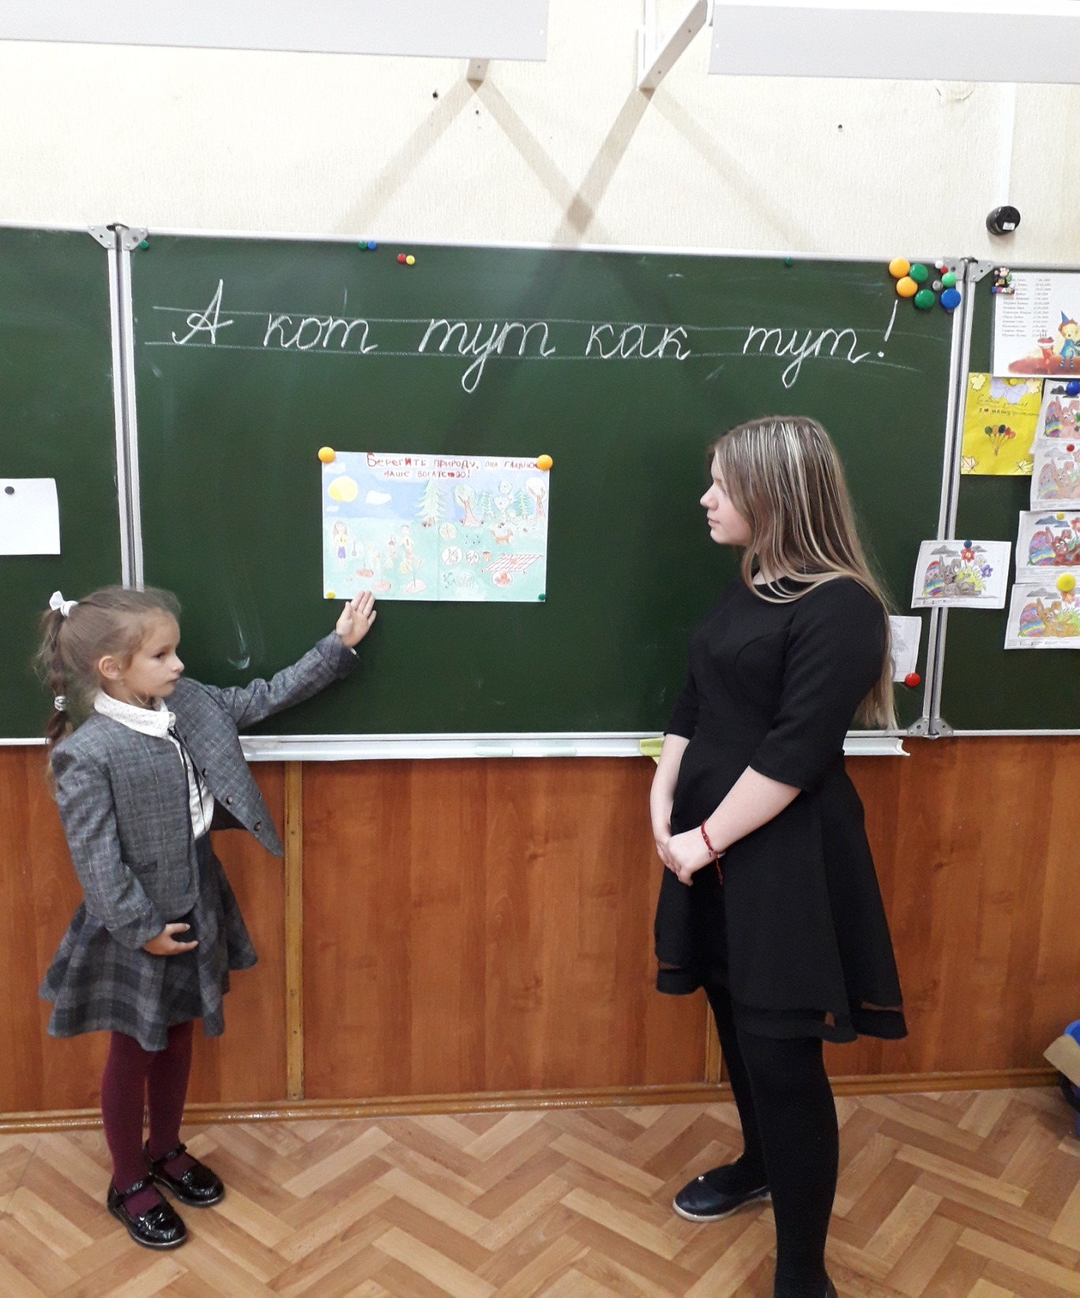

Slide 7
Интеллектуальное развитие и личностный рост
умение работать с информацией;
целеполагание;
самостоятельное планирование своей деятельности;
расширение кругозора младшего школьника;
пополнение словарного запаса;
развитие мышления;
формируется опыт публичного выступления;
самостоятельное приобретение знаний;
учебная мотивация;
повышается качество работы обучающихся;
повышение самооценки обучающихся и своей значимости.

Slide 8
Спасибо за внимание!

